Slide 1


四元数
张 赐
Mail: educourse@163.com
CSDN博客地址
http://blog.csdn.net/zhangci226

Slide 2

四元数
复数
$$Z=a+ib, a,b∈IR, i^{2}=−1$$

Slide 3
四元数
复数
$$Z=a+ib, a,b∈IR, i^{2}=−1$$
实部
虚部

Slide 4
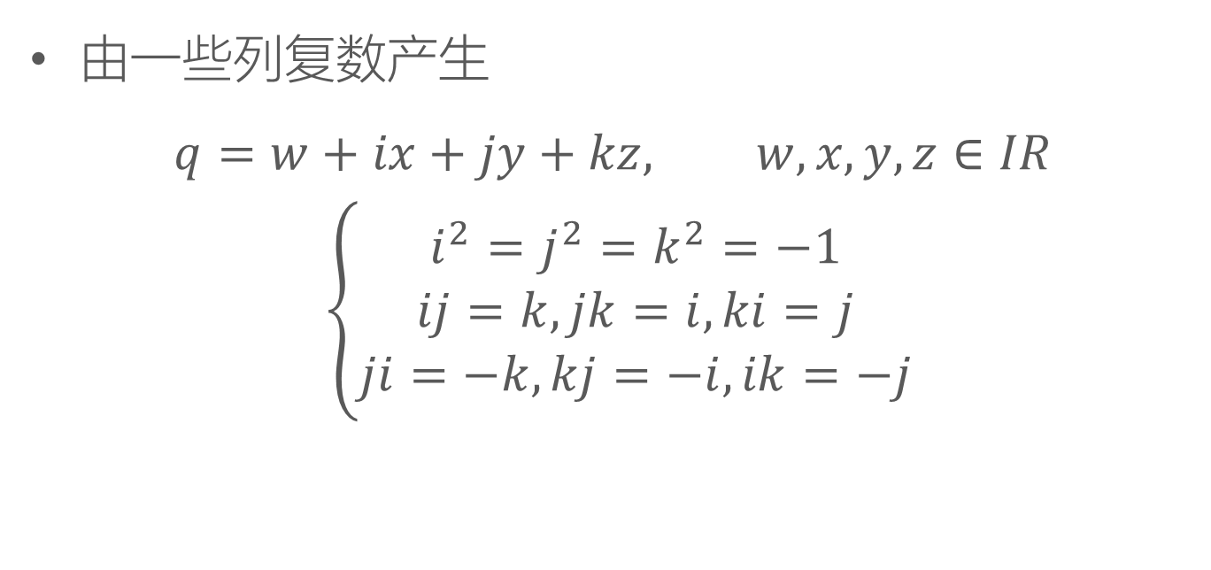
四元数
由一些列复数产生
$$q=w+ix+jy+kz, w,x,y,z∈IR$$
$$\left\{\begin{matrix}i^{2}=j^{2}=k^{2}=−1 \\ ij=k,jk=i,ki=j \\ ji=−k,kj=−i,ik=−j\end{matrix}\right.$$

Slide 5

四元数的运算
加减法
$$q_{1}=w_{1}+ix_{1}+jy_{1}+kz_{1}$$
$$q_{2}=w_{2}+ix_{2}+jy_{2}+kz_{2}$$
那么
$$q_{1}±q_{2}=\left(w_{1}±w_{2}\right)+i\left(x_{1}±x_{2}\right)+j\left(y_{1}±y_{2}\right)+k(z_{1}±z_{2})$$

Slide 6
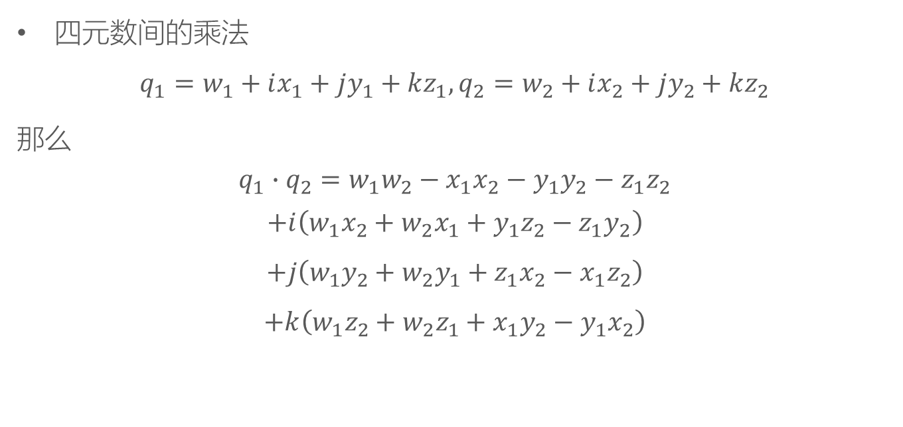
四元数的运算
四元数间的乘法
$$q_{1}=w_{1}+ix_{1}+jy_{1}+kz_{1},q_{2}=w_{2}+ix_{2}+jy_{2}+kz_{2}$$
那么
$$q_{1}∙q_{2}=w_{1}w_{2}−x_{1}x_{2}−y_{1}y_{2}−z_{1}z_{2}$$
$$+i\left(w_{1}x_{2}+w_{2}x_{1}+y_{1}z_{2}−z_{1}y_{2}\right)$$
$$+j\left(w_{1}y_{2}+w_{2}y_{1}+z_{1}x_{2}−x_{1}z_{2}\right)$$
$$+k\left(w_{1}z_{2}+w_{2}z_{1}+x_{1}y_{2}−y_{1}x_{2}\right)$$

Slide 7

四元数的运算
四元数的表示
$$q=w+ix+jy+kz 表示为 q(w,x,y,z)$$
注意
$$q_{1}=\left(w_{1},x_{1},y_{1},z_{1}\right),q_{2}=\left(w_{2},x_{2},y_{2},z_{2}\right)$$
$q_{1}±q_{2}=(w_{1}±w_{2},x_{1}±x_{2},y_{1}±y_{2},z_{1}±z_{2})$

Slide 8
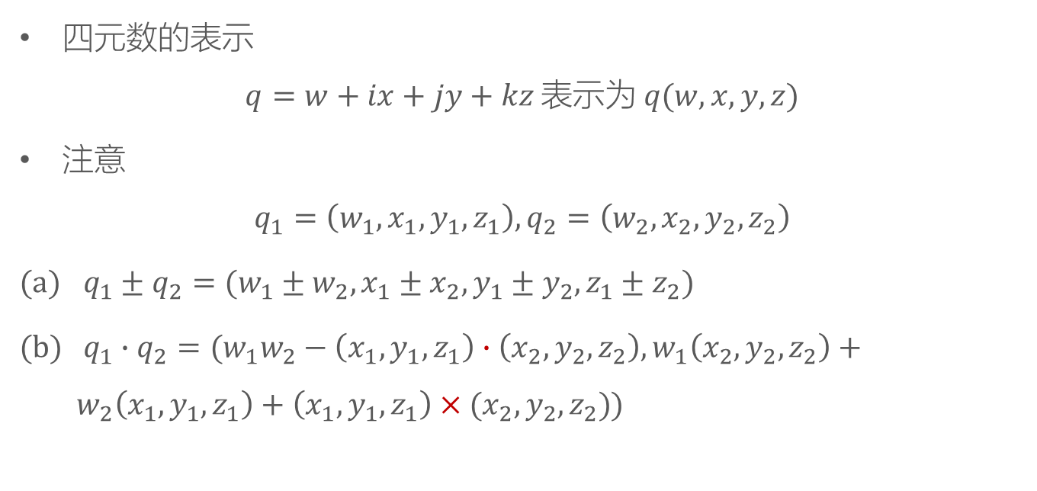
四元数的运算
四元数的表示
$$q=w+ix+jy+kz 表示为 q(w,x,y,z)$$
注意
$$q_{1}=\left(w_{1},x_{1},y_{1},z_{1}\right),q_{2}=\left(w_{2},x_{2},y_{2},z_{2}\right)$$
$q_{1}±q_{2}=(w_{1}±w_{2},x_{1}±x_{2},y_{1}±y_{2},z_{1}±z_{2})$
$q_{1}∙q_{2}=(w_{1}w_{2}−\left(x_{1},y_{1},z_{1}\right)∙\left(x_{2},y_{2},z_{2}\right),w_{1}\left(x_{2},y_{2},z_{2}\right)+w_{2}\left(x_{1},y_{1},z_{1}\right)+\left(x_{1},y_{1},z_{1}\right)×(x_{2},y_{2},z_{2})$)

Slide 9

四元数的运算
恒等乘法
$$q∙e=e∙q=q, e=(1,0,0,0)$$

Slide 10

四元数的运算
恒等乘法
$$q∙e=e∙q=q, e=(1,0,0,0)$$
例：
$$q=\left(1,1,2,1\right)=1+i+2j+k$$
$$q∙e=\left(1,1,2,1\right)∙\left(1,0,0,0\right)=\left(1,1,2,1\right)=q=e∙q$$

Slide 11

四元数的运算
逆运算
$$q^{−1}=\frac{1}{w^{2}+x^{2}+y^{2}+z^{2}}\left(w,−x,−y,−z\right)$$

Slide 12

四元数的运算
逆运算
$$q^{−1}=\frac{1}{w^{2}+x^{2}+y^{2}+z^{2}}\left(w,−x,−y,−z\right)$$
例：
$$q=\left(1,1,2,1\right),q^{−1}=\frac{1}{7}\left(1,−1,−2,−1\right)$$
$$q∙q^{−1}=\frac{1}{7}\left(1,1,2,1\right)∙\left(1,−1,−2,−1\right)=\left(1,0,0,0\right)=e=q^{−1}∙q$$

Slide 13
THANKS
本课程由 张赐 提供
CSDN网站：www.csdn.net
企业服务：http://ems.csdn.net/
人才服务：http://job.csdn.net/
CTO俱乐部：http://cto.csdn.net/
高校俱乐部：http://student.csdn.net/
程序员杂志：http://programmer.csdn.net/
CODE平台：https://code.csdn.net/
项目外包：http://www.csto.com/
CSDN博客：http://blog.csdn.net/
CSDN论坛：http://bbs.csdn.net/
CSDN下载：http://download.csdn.net/

